Slide 1
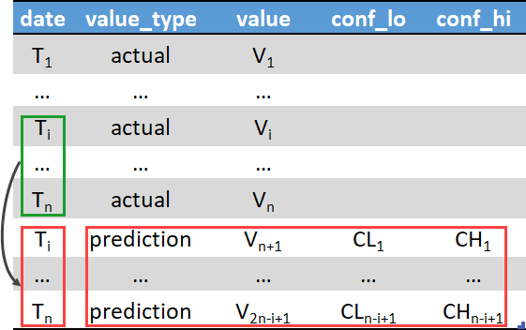
T₁
Actual values
T_{i}
Predicted values
T_{n}
t

